Slide 1
Trò chơi Ong Về Tổ
Bắt đầu

Slide 2
Đồ chơi lê-gô còn
gọi là đồ chơi gì?
tiếp theo
Lắp ráp
Lắp đặt
Hu-gô
Ê gô

Slide 3
Dù ai nói ngả nói nghiêng
Lòng ta vẫn vững như kiềng….
Quay về
Tiếp theo
ba chân
hai chân
có chân
Bốn chân

Slide 4
…..ung thu
Quay lại
Tiếp theo
tr
ch
h
th

Slide 5
Chủ đề 3
Tuần 13
Bài
23
RỒNG RẮN LÊN MÂY
Bản quyền : FB Đặng Nhật Linh- https://www.facebook.com/nhat.linh.3557440

Slide 6
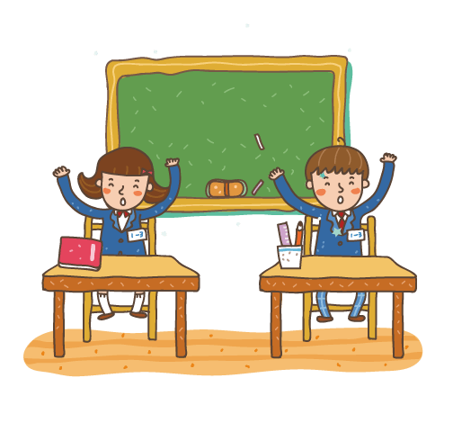
Thầy cô ghi mục tiêu
MỤC TIÊU
Thầy cô ghi mục tiêu
3
Thầy cô ghi mục tiêu
4
Thầy cô ghi mục tiêu

Slide 7
ĐỌC
Em biết gì về trò chơi Rồng rắn lên mây ?
Bản quyền : FB Đặng Nhật Linh- https://www.facebook.com/nhat.linh.3557440
Notes:
“Rồng rắn lên mây là một trong những trò chơi dân gian, chơi theo nhóm, các người chơi được phân vai và phải thực hiện vai chơi của mình trong sự phối hợp với người khác.
Một người đứng riêng ra làm thầy thuốc, những người còn lại sắp hàng một, tay người sau nắm vạt áo người trước hoặc đặt trên vai của người đứng trước. Sau đó cả chuỗi người này bắt đầu lượn qua lượn lại như con rắn, vừa đi vừa hát: “Rồng rắn lên mây/ Có cây lúc lắc/ Hỏi thăm thầy thuốc/ Có nhà hay không?”.

Slide 8
RỒNG RẮN LÊN MÂY
Rồng rắn lên mây là một trò chơi vui nhộn. Năm, sáu bạn túm áo nhau làm rồng rắn. Một bạn làm thầy thuốc, đứng đối diện với rồng rắn.
Rồng rắn vừa đi vòng vèo vừa hát:
Rồng rắn lên mây
Thấy cây núc nác
Hỏi thăm thầy thuốc
Có nhà hay không?
Nếu thầy nói “không” thì rồng rắn đi tiếp. Nếu thầy nói “ có” thì rồng rắn hỏi xin thuốc cho con và đồng ý cho thầy bắt khúc đuôi.
Thầy thuốc tìm cách bắt khúc đuôi. Bạn làm đầu dang tay cản thầy thuốc. Nếu bạn khúc đuôi để thầy bắt được thì đổi vai làm thầy thuốc. Nếu bạn khúc giữa để đứt thì đổi vai làm đuôi. Trò chơi cứ tiếp tục.
Đọc mẫu

Slide 9
RỒNG RẮN LÊN MÂY
Rồng rắn lên mây là một trò chơi vui nhộn. Năm, sáu bạn túm áo nhau làm rồng rắn. Một bạn làm thầy thuốc, đứng đối diện với rồng rắn.
Rồng rắn vừa đi vòng vèo vừa hát:
Rồng rắn lên mây
Thấy cây núc nác
Hỏi thăm thầy thuốc
Có nhà hay không?
Nếu thầy nói “không” thì rồng rắn đi tiếp. Nếu thầy nói “ có” thì rồng rắn hỏi xin thuốc cho con và đồng ý cho thầy bắt khúc đuôi.
Thầy thuốc tìm cách bắt khúc đuôi. Bạn làm đầu dang tay cản thầy thuốc. Nếu bạn khúc đuôi để thầy bắt được thì đổi vai làm thầy thuốc. Nếu bạn khúc giữa để đứt thì đổi vai làm đuôi. Trò chơi cứ tiếp tục.
1
2
3
Luyện đọc nối tiếp đoạn

Slide 10
RỒNG RẮN LÊN MÂY
Rồng rắn lên mây là một trò chơi vui nhộn. Năm, sáu bạn túm áo nhau làm rồng rắn. Một bạn làm thầy thuốc, đứng đối diện với rồng rắn.
Rồng rắn vừa đi vòng vèo vừa hát:
Rồng rắn lên mây
Thấy cây núc nác
Hỏi thăm thầy thuốc
Có nhà hay không?
Nếu thầy nói “không” thì rồng rắn đi tiếp. Nếu thầy nói “ có” thì rồng rắn hỏi xin thuốc cho con và đồng ý cho thầy bắt khúc đuôi.
Thầy thuốc tìm cách bắt khúc đuôi. Bạn làm đầu dang tay cản thầy thuốc. Nếu bạn khúc đuôi để thầy bắt được thì đổi vai làm thầy thuốc. Nếu bạn khúc giữa để đứt thì đổi vai làm đuôi. Trò chơi cứ tiếp tục.
1
2
3
Luyện đọc nối tiếp đoạn

Slide 11
RỒNG RẮN LÊN MÂY
Rồng rắn lên mây là một trò chơi vui nhộn. Năm, sáu bạn túm áo nhau làm rồng rắn. Một bạn làm thầy thuốc, đứng đối diện với rồng rắn.
Rồng rắn vừa đi vòng vèo vừa hát:
Rồng rắn lên mây
Thấy cây núc nác
Hỏi thăm thầy thuốc
Có nhà hay không?
Nếu thầy nói “không” thì rồng rắn đi tiếp. Nếu thầy nói “ có” thì rồng rắn hỏi xin thuốc cho con và đồng ý cho thầy bắt khúc đuôi.
Thầy thuốc tìm cách bắt khúc đuôi. Bạn làm đầu dang tay cản thầy thuốc. Nếu bạn khúc đuôi để thầy bắt được thì đổi vai làm thầy thuốc. Nếu bạn khúc giữa để đứt thì đổi vai làm đuôi. Trò chơi cứ tiếp tục.
1
2
3
4
Luyện đọc nối tiếp đoạn

Slide 12
Luyện đọc câu dài
Nếu thầy nói “ có” thì rồng rắn hỏi xin thuốc cho con và đồng ý cho thầy bắt khúc đuôi.
Nếu bạn khúc đuôi để thầy bắt được thì đổi vai làm thầy thuốc.
Nếu bạn khúc giữa để đứt thì đổi vai làm đuôi.

Slide 13
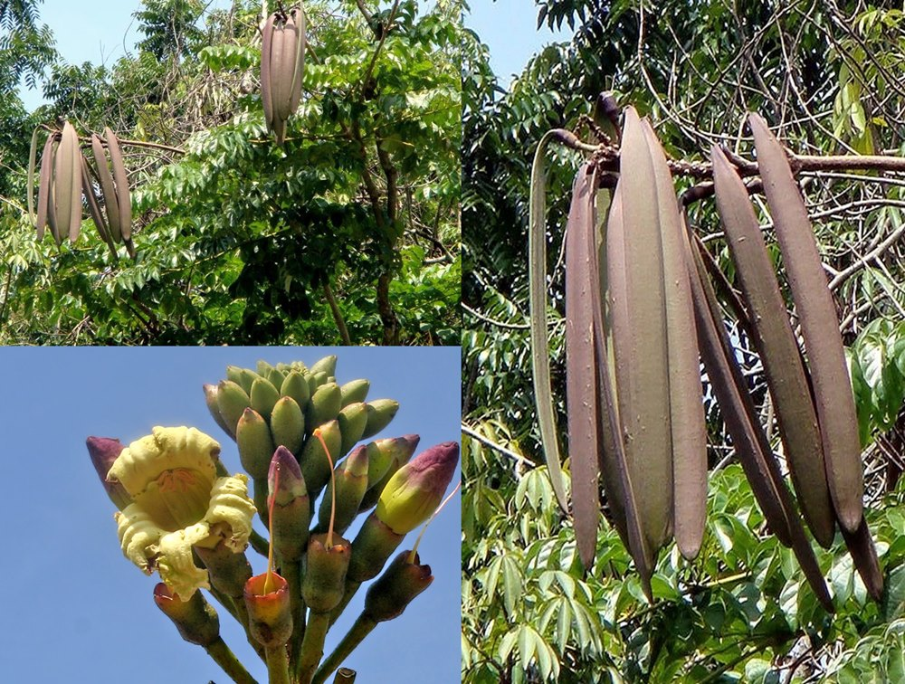
Giải nghĩa từ
Cây núc nác: Là một loại cây dùng để làm thuốc chữa bệnh

Slide 14
Luyện đọc nhóm

Slide 15
RỒNG RẮN LÊN MÂY
Rồng rắn lên mây là một trò chơi vui nhộn. Năm, sáu bạn túm áo nhau làm rồng rắn. Một bạn làm thầy thuốc, đứng đối diện với rồng rắn.
Rồng rắn vừa đi vòng vèo vừa hát:
Rồng rắn lên mây
Thấy cây núc nác
Hỏi thăm thầy thuốc
Có nhà hay không?
Nếu thầy nói “không” thì rồng rắn đi tiếp. Nếu thầy nói “ có” thì rồng rắn hỏi xin thuốc cho con và đồng ý cho thầy bắt khúc đuôi.
Thầy thuốc tìm cách bắt khúc đuôi. Bạn làm đầu dang tay cản thầy thuốc. Nếu bạn khúc đuôi để thầy bắt được thì đổi vai làm thầy thuốc. Nếu bạn khúc giữa để đứt thì đổi vai làm đuôi. Trò chơi cứ tiếp tục.
Đọc toàn bài

Slide 16
Trả lời câu hỏi

Slide 17
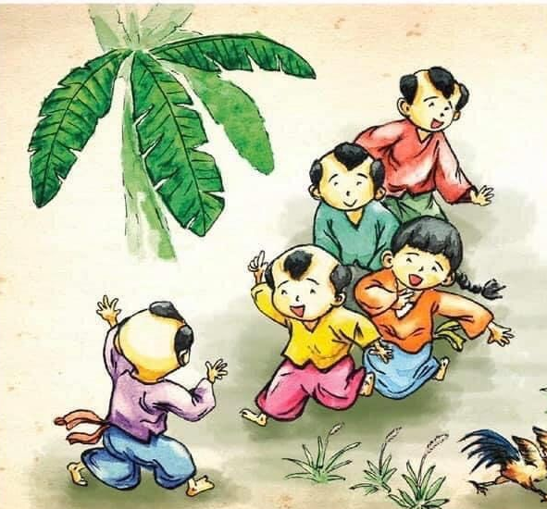
1. Những người chơi làm thành rồng rắn bằng cách nào?
Năm sáu bạn túm áo nhau làm rồng rắn.
Đoạn 1

Slide 18
2. Rồng rắn đến gặp thầy thuốc để làm gì?
Rồng rắn đến gặp thầy thuốc để lấy thuốc cho con.
Đoạn 2

Slide 19
3. Chuyện gì xảy ra nếu khúc đuôi bị thầy bắt?
Nếu khúc đuôi bị thầy bắt thì phải đổi vai làm thầy thuốc.
Đoạn 2

Slide 20
4. Nếu bạn khúc giữa bị đứt thì bạn đó phải làm gì?
Nếu khúc giữa bị đứt thì đổi vai làm đuôi
Đoạn 2

Slide 21
* Qua trò chơi này con rút ra điều gì?
Đây là trò chơi tập thể, mỗi người đều có vai trò và nhiệm vụ riêng. Trò chơi sẽ thành công nếu mọi người đều làm tốt nhiệm vụ của mình. Khi chơi hay làm việc trong tập thể, mỗi cá nhân đều cần có trách nhiệm.

Slide 22
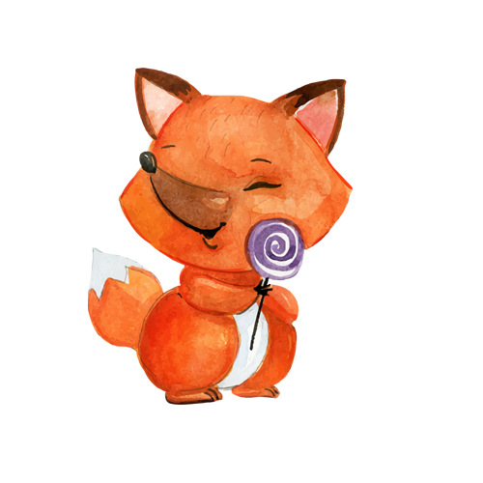
Luyện đọc lại

Slide 23
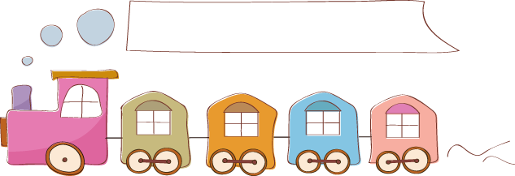
Luyện tập theo văn bản đọc

Slide 24
1. Nói tiếp để hoàn thành câu
a. Nếu thầy nói không thì (...)
b. Nếu thầy nói có thì (...)
c. Nếu bạn khúc đuôi để thầy bắt được thì (...)
d. Nếu bạn khúc giữa bị đứt đuôi thì (...)
Bản quyền : FB Đặng Nhật Linh- https://www.facebook.com/nhat.linh.3557440

Slide 25
1. Nói tiếp để hoàn thành câu
a. Nếu thầy nói không thì rồng rắn đi tiếp.
b. Nếu thầy thuốc nói có thì rồng rắn hỏi xin thuốc cho con và đồng ý cho thầy bắt khúc đuôi.
c. Nếu bạn khúc đuôi để thầy bắt được thì phải đổi vai làm thầy thuốc.
d. Nếu bạn khúc giữa bị đứt đuôi thì phải đổi vai làm thầy thuốc.
Bản quyền : FB Đặng Nhật Linh- https://www.facebook.com/nhat.linh.3557440

Slide 26
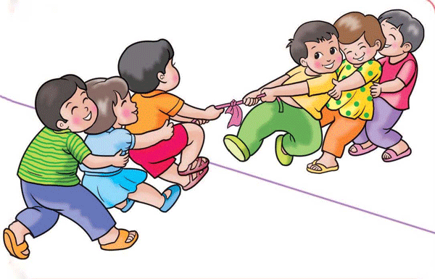
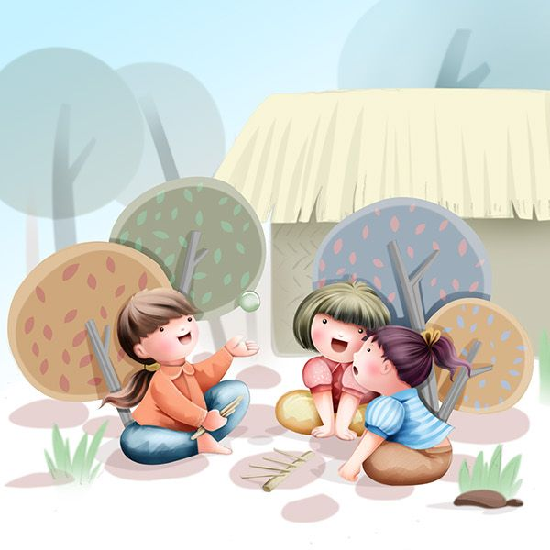
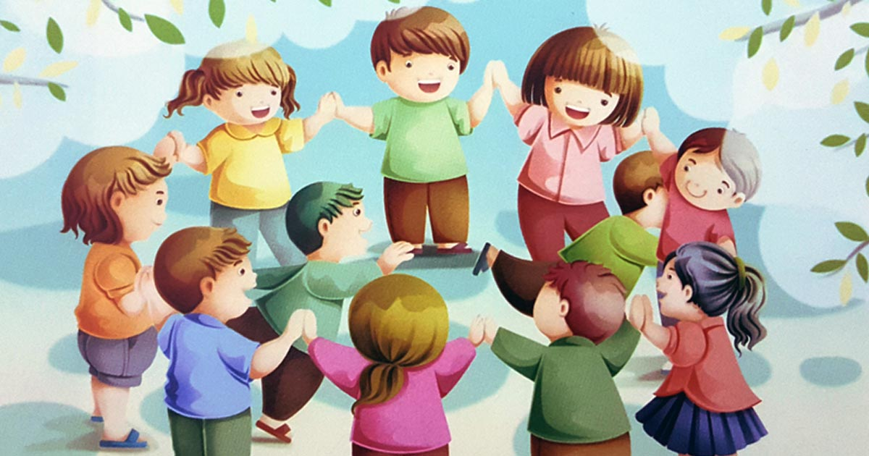
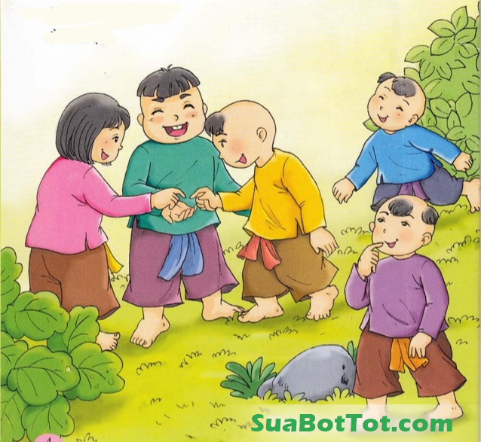
2. Em biết tên những trò chơi nào dưới đây ?

Slide 27
2. Đặt một câu nói về trò chơi em thích.
M: Rồng rắn lên mây là một trò chơi vui nhộn.

Slide 28
Tạm biệt và hẹn gặp lại
các con vào những tiết học sau!

